Slide 1

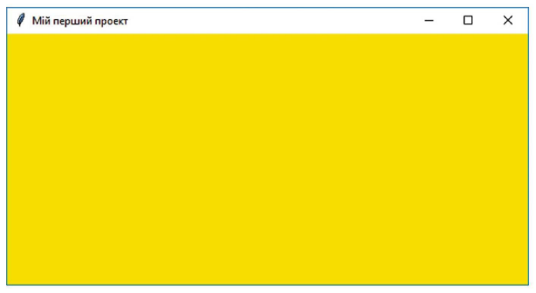
Інформатика
Сьогодні
Урок
№23-24
Створення віконних проєктів. Засоби створення та редагування тексту проєкту. Пошук та виправлення синтаксичних помилок в готових проєктах

Slide 2






Сьогодні
14.12.2024
Правила поведінки в кабінеті інформатики

Slide 3
Сьогодні
14.12.2024
Повідомлення теми і мети уроку
Сьогодні на уроці ми з вами навчимось:
як створити проєкт з вікнами;
як змінити напис у рядку заголовка вікна;
як змінити розміри вікна і його положення на екрані;
як змінити колір фону вікна.

Slide 4

Сьогодні
14.12.2024
Поміркуйте
Порівняйте проєкти з використанням вікна введення-виведення, які ви створювали на попередніх уроках, з проєктами з використанням вікон, на яких розміщено елементи керування (кнопки, поля, прапорці та ін.). Які їх переваги та недоліки?

Slide 5

Сьогодні
14.12.2024
Створення віконних проєктів
Для створення проєкту з вікнами мовою Python потрібно приєднати до проєкту модуль tkinter, що входить до стандартної бібліотеки модулів Python. Модуль приєднується до проєкту виконанням команди from tkinter import * (англ, from - з, import — імпортувати, ввозити).

Slide 6
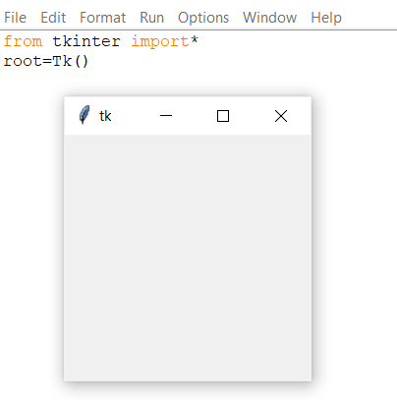
Сьогодні
14.12.2024
Створення віконних проєктів
Для створення вікна потрібно вибрати для нього ім’я та виконати команду: <ім’я_вікна> = Тk(). Головному вікну проєкту часто надають ім’я root (англ, root - корінь). Далі в командах будемо використовувати саме це ім’я для вікна. Команда створення вікна з іменем root повинна бути такою: root = Tk().

Slide 7

Сьогодні
14.12.2024
Створення віконних проєктів
Зверніть увагу! Для виконання віконних проєктів у онлайн-середовищах, наприклад на сайтах Replit (replit.com) або CodeHS (codehs.com), останньою у проєкті повинна бути команда очікування подій у вікні: root.mainloop().

Slide 8
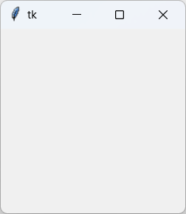
Сьогодні
14.12.2024
Створення віконних проєктів
Після запуску проєкту та виконання цієї команди відкривається вікно, вигляд якого наведено на малюнку. За замовчуванням вікно відкривається у верхньому лівому куті екрана, має розміри 200 на 200 пікселів, рядок заголовка вікна містить напис tk, колір фону - світло-сірий.

Slide 9
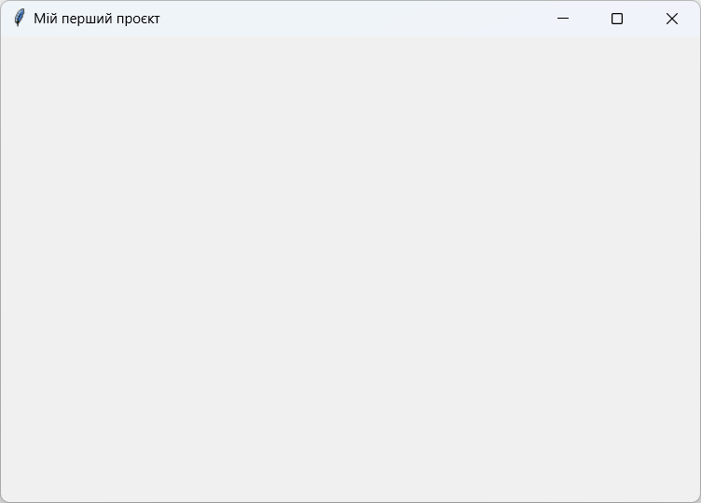
Сьогодні
14.12.2024
Створення віконних проєктів
Значення всіх властивостей вікна можна змінити. Для змінення напису в рядку заголовка вікна з іменем root потрібно виконати команду root.title(‘<текст>’) (англ, title - заголовок, назва). Наприклад, команда root.title(‘Miй перший проєкт’) виводить у рядок заголовка вікна напис Мій перший проєкт.

Slide 10
Сьогодні
14.12.2024
Створення віконних проєктів
Для змінення розмірів і положення вікна потрібно використати команду root.geometry(‘<рядок параметрів>’) (англ. geometry - геометрія). У рядку параметрів можна вказати: ширину та висоту вікна, між якими стоїть символ «х», відстань лівої межі вікна від лівої межі екрана та відстань верхньої межі вікна від верхньої межі екрана, перед якими стоять символи «+».
Так, команда root.geometry(‘600x400+200+100’) установить ширину вікна 600 пікселів, висоту вікна - 400 пікселів, відстань лівої межі вікна від лівої межі екрана - 200 пікселів, відстань верхньої межі вікна від верхньої межі екрана – 100 пікселів.

Slide 11
Сьогодні
14.12.2024
Створення віконних проєктів
Зверніть увагу! У рядку параметрів, що визначає розміри та положення вікна, відсутні пропуски. Команда root.geometry(‘400x250’) установить ширину вікна 400 пікселів і висоту вікна - 250 пікселів, а положення вікна не змінить. А якщо виконати команду root.geometry(‘+300+200’), то розміри вікна не зміняться, а зміняться лише відстані вікна від лівої та верхньої межі екрана.

Slide 12
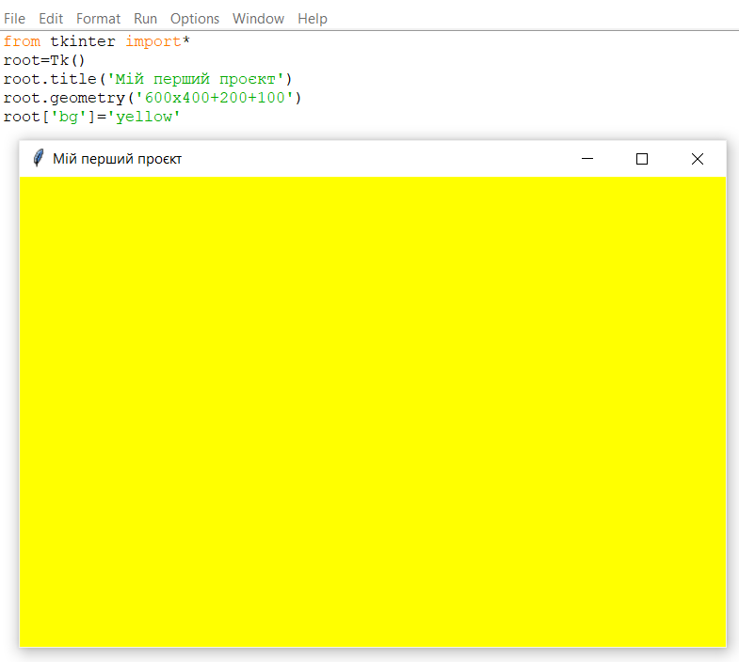
Сьогодні
14.12.2024
Створення віконних проєктів
Для змінення кольору фону вікна потрібно вказати назву кольору в команді root[‘bg’]=‘<колір>’ (англ, background - фон, тло). Наприклад, після виконання команди root[‘bg’]=‘yellow’ (англ, yellow - жовтий) колір фону вікна стане жовтим. На малюнку наведено вигляд вікна після виконання команд:
from tkinter import*
root=Tk()
root.title(‘Мій перший проєкт’)
root.geometry(‘600x400+200+100’)
root[‘bg’]=‘yellow’

Slide 13
Сьогодні
14.12.2024
Пригадайте
Що таке синтаксична помилка?
Що відбувається, якщо транслятор виявив у проєкті синтаксичні помилки?
Що повинен робити автор проєкту за наявності в ньому синтаксичних помилок?

Slide 14

Сьогодні
14.12.2024
Засоби створення та редагування тексту проєкту
У віконних проєктах, так само як і в проєктах з вікном введення-виведення, за наявності в тексті проєкту синтаксичних помилок транслятор перериває його виконання та повідомляє про них. Усі синтаксичні помилки потрібно виправити, після чого знову запустити проєкт на виконання.

Slide 15
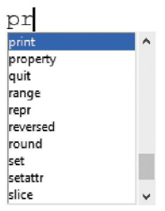
Сьогодні
14.12.2024
Засоби створення та редагування тексту проєкту
Середовище IDLE має деякі засоби допомоги під час написання тексту проєкту:
після введення першої або кількох перших літер ключового слова можна натиснути сполучення клавіш Ctrl + Пропуск і відкриється список, з якого можна вибрати потрібне ключове слово;
після введення імені функції та відкриваючої дужки автоматично виводиться підказка, які аргументи можуть бути у цієї функції;

Slide 16
Сьогодні
14.12.2024
Засоби створення та редагування тексту проєкту
Продовження…
після введення у виразі закриваючої дужки на секунду підсвічується частина виразу до відповідної відкриваючої дужки, щоб можна було перевірити, чи всі дужки у виразі закриті;
система автоматично розставляє в потрібних місцях тексту проєкту відступи після рядків, що завершуються символом двокрапка (:) та ін.

Slide 17

Сьогодні
14.12.2024
Обговоріть і зробіть висновки
Які переваги та недоліки віконних проєктів порівняно з проєктами, у яких використовується тільки вікно введення-виведення?
У чому переваги та недоліки середовищ візуальної розробки проєктів порівняно із середовищами невізуальної розробки

Slide 18



Сьогодні
14.12.2024
Гімнастика для очей

Slide 19

Сьогодні
14.12.2024
Працюємо за комп’ютером
  Робота з інструкційною карткою

Slide 20
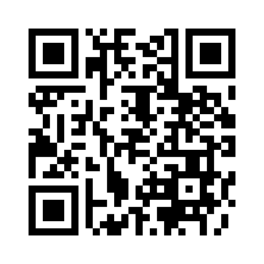

Сьогодні
14.12.2024
Щоби відкрити інтерактивне завдання, натисніть на зелений прямокутник або наведіть камеру смартфона на QR-код.
Інтерактивне завдання

Slide 21

Сьогодні
14.12.2024
Підсумок
Як створити проєкт з вікнами?
Як змінити напис у рядку заголовка вікна?
Як змінити розміри вікна і його положення на екрані?
Як змінити колір фону вікна?

Slide 22

Сьогодні
14.12.2024
Домашнє завдання
Опрацювати у підручнику с. 96-100.

Slide 23

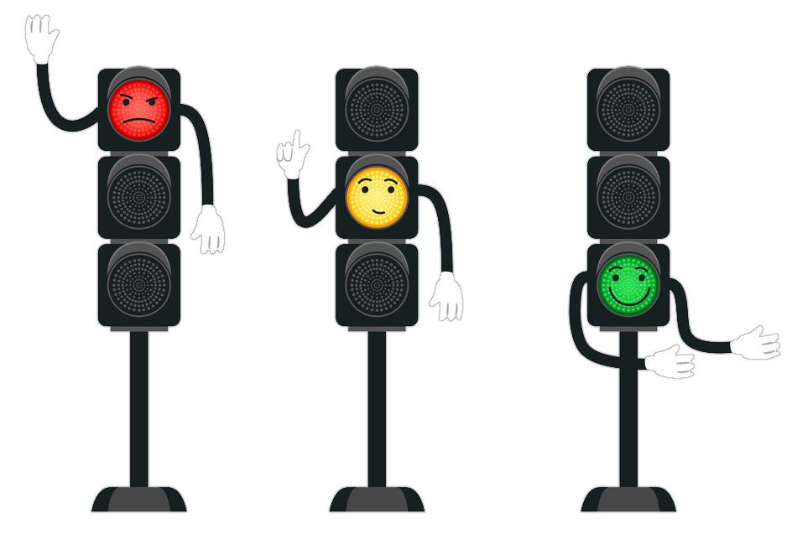
Сьогодні
14.12.2024
Рефлексія «Світлофор настрою». Перейдіть дорогу, використавши перепустку у вигляді цеглинки LEGO.
Мені довелося докласти зусилля.
Все було просто!
Мені нічого не вдалося!

